Slide 2
Диагностическая школа
Быстренкова Ольга Сергеевна, учитель истории и обществознания ГБОУ школы №197

Slide 3
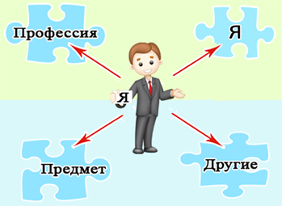
Самоопределение

Slide 4
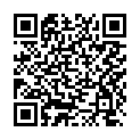
Диагностическая школа
http://дш.школа-197.рф/
Свидетельство о государственной регистрации программы для ЭВМ № 2018616542

Slide 7
Диагностическая школа

Slide 8
Спасибо за внимание!

